Slide 1
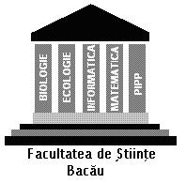


Randarea obiectelor folosind funcții de distanță în Opengl
Coordonator: Lect. Univ. Dr. Dan Popa
Absolvent: Dan Cristian Gafencu
ROMÂNIA
MINISTERUL EDUCAŢIEI NAŢIONALE
UNIVERSITATEA Vasile Alecsandri din BACĂU
FACULTATEA DE ŞTIINŢE
Str. Calea Mărăşeşti, nr. 157, Bacău, 600115
Tel. +40-234-542411, tel./ fax +40-234-571012
www.ub.ro; e-mail: stiinte@ub.ro
Bacău, 2014

Slide 2
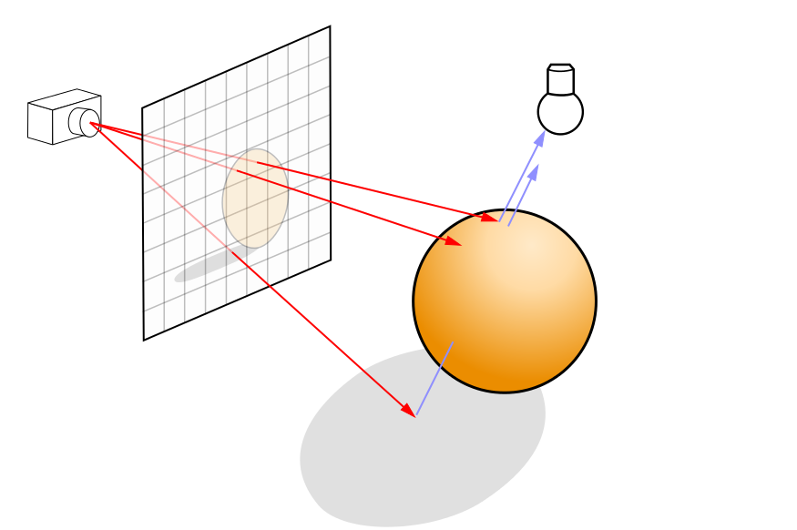
Grafica 3D
utilizarea de obiecte reprezentate geometric în trei dimensiuni pentru efectuarea de simulări și vizualizări.
vizualizarea se face în două dimensiuni (similar cu crearea unei fotografii).
obținerea imaginii – proces de randare.
cameră
sursă de lumină
Imaginea randată
obiect

Slide 3
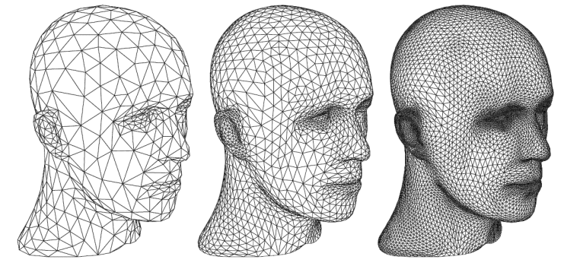
Randare în timp real
imaginea este calculată și afișată imediat.
tehnica standard: rasterizarea de suprafețe poligonale.
suprafața obiectelor este aproximată cu primitive simple(triunghiuri).
rasterizare = proiecția primitivelor în planul 2D al imaginii.
multe dintre efectele optice sunt dificil sau imposibil de realizat.
ușor de paralelizat (execuția se face pe GPU).

Slide 4
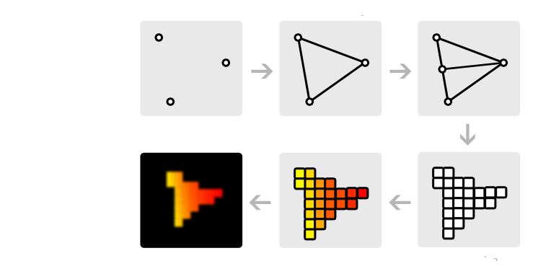
GPU
sisteme de calcul multiprocesor cu multe nuclee optimizate pentru calcul paralel (SIMT).
în prezent GPU sunt complet programabile.
putem implementa tehnici noi de randare care să utilizeze puterea de calcul a GPU

Slide 5
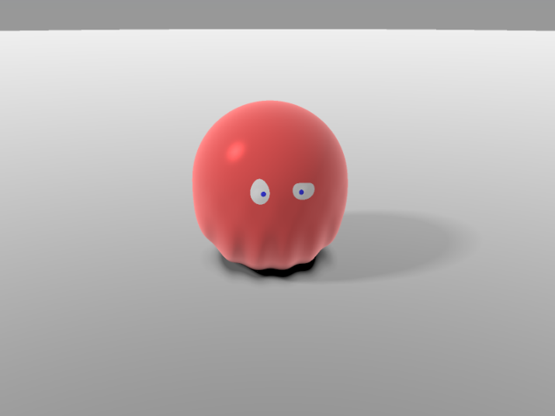
GPU
lucrăm cu GPU prin intermediul OpenGL
utilizăm doar 2 triunghiuri, randarea o executăm noi în etapele programabile
foreach(pixel p) {
culoare = calculeaza_culoare(p)
}

Slide 6
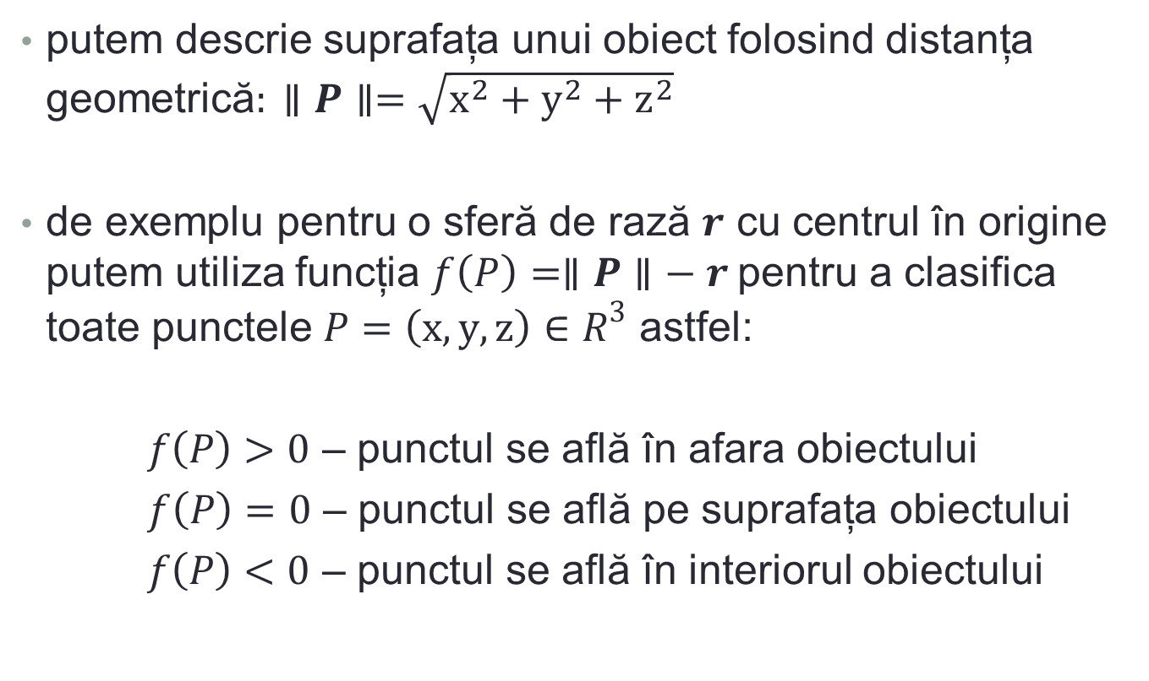
Funcții de distanță
putem descrie suprafața unui obiect folosind distanța geometrică$: ∥P∥=\sqrt{x^{2}+y^{2}+z^{2}}$
de exemplu pentru o sferă de rază $r$ cu centrul în origine putem utiliza funcția $f\left(P\right)=∥P∥− r$pentru a clasifica toate punctele $P=\left(x,y,z\right)∈R^{3}$ astfel:
$f\left(P\right)>0$ – punctul se află în afara obiectului
$f\left(P\right)=0$ – punctul se află pe suprafața obiectului
$f\left(P\right)<0$ – punctul se află în interiorul obiectului

Slide 7
Sphere Tracing

Slide 8
Sphere Tracing

Slide 9
Sphere Tracing

Slide 10
Sphere Tracing

Slide 11
Sphere Tracing

Slide 12
Sphere Tracing

Slide 13
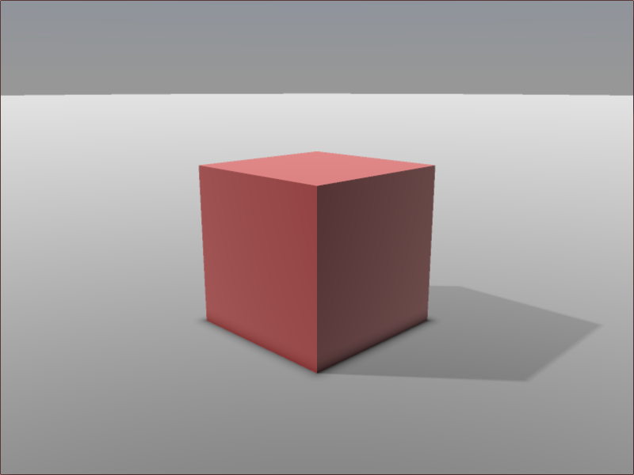
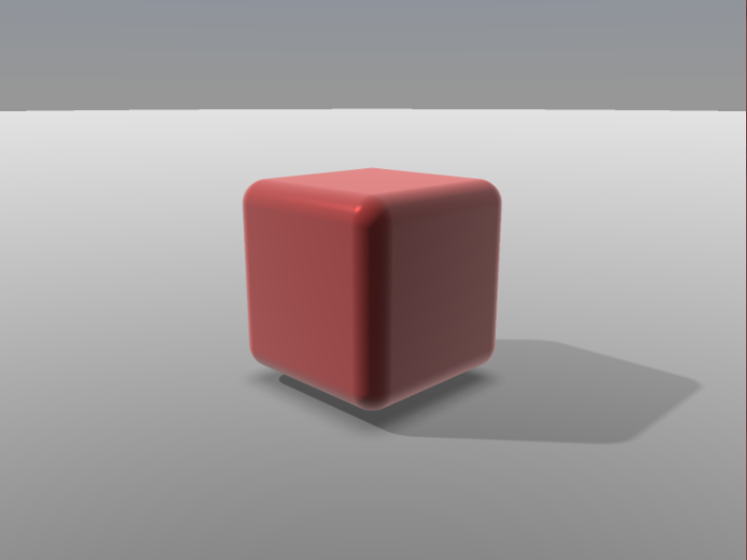
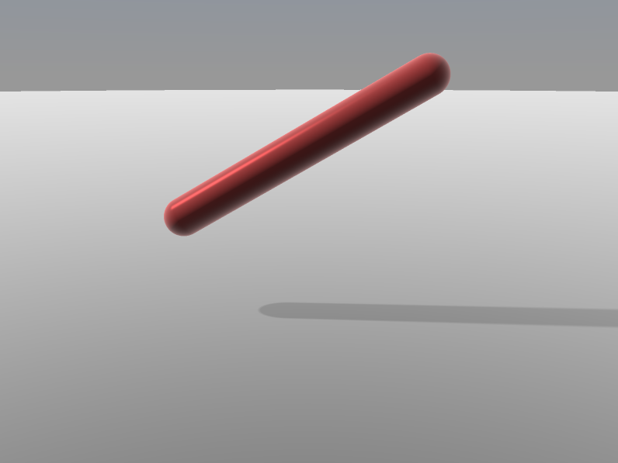
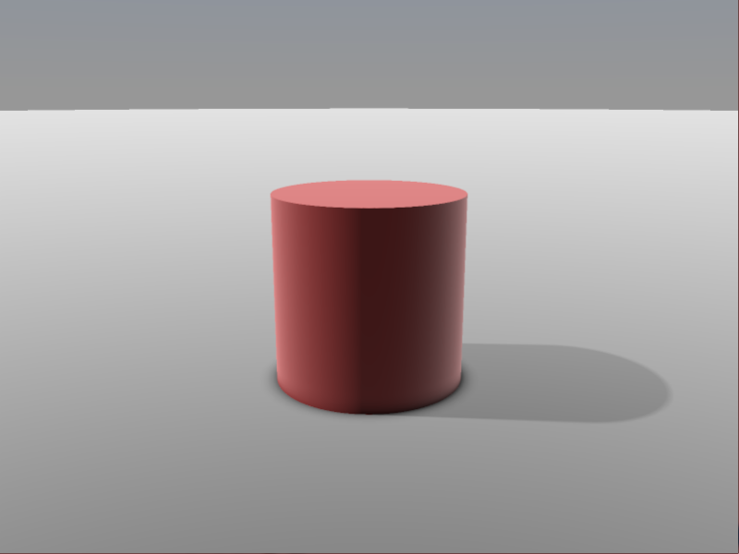
Funcții de distanță pentru primitive

Slide 14
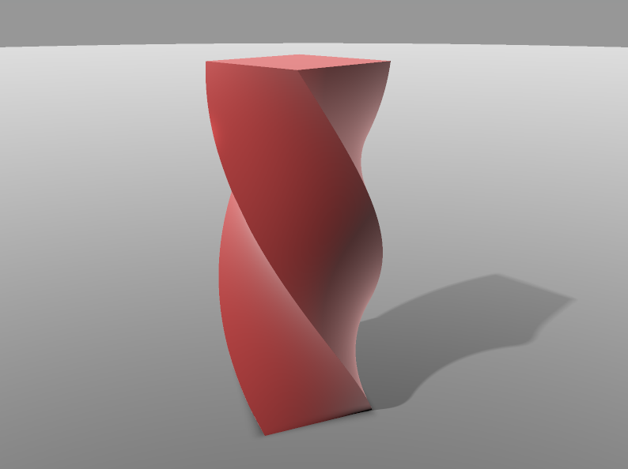
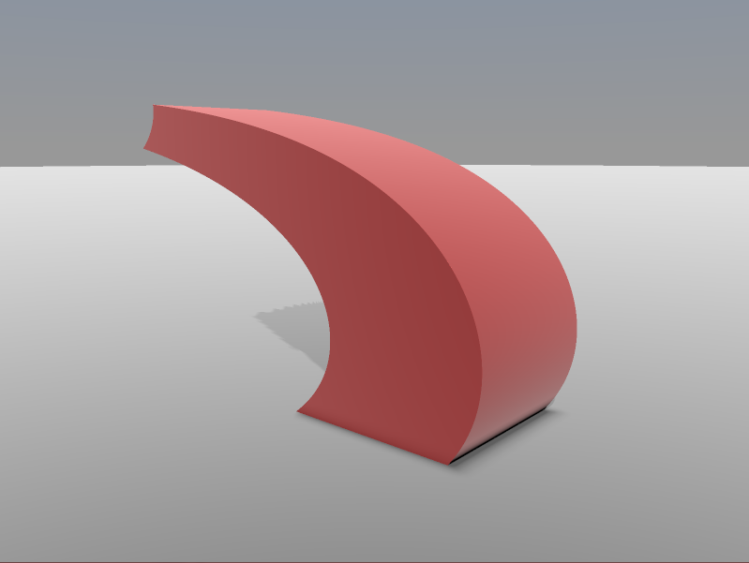
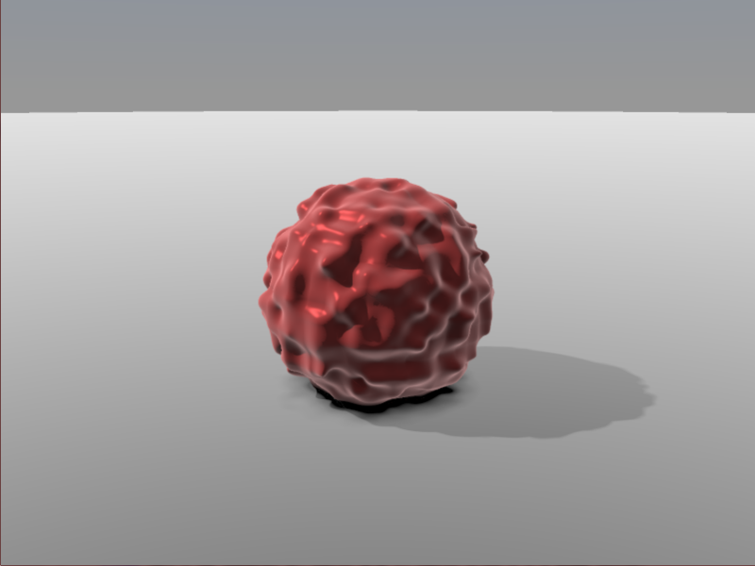
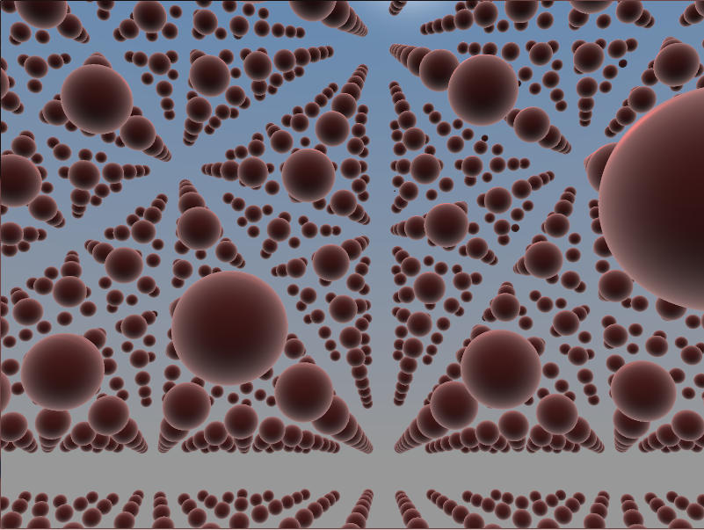
Operații

Slide 15
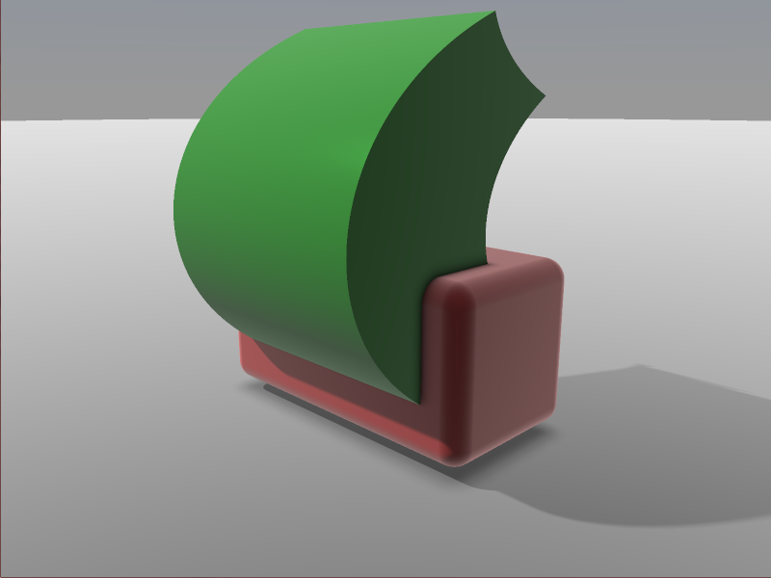
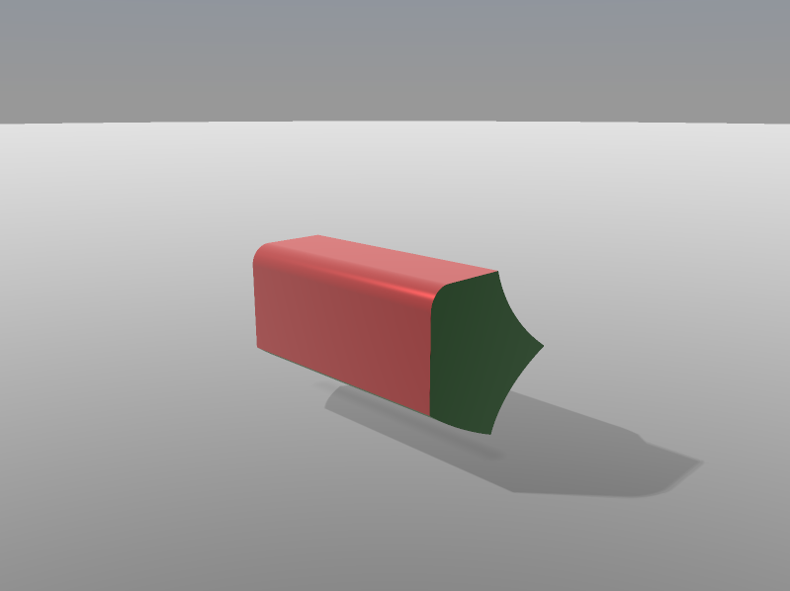
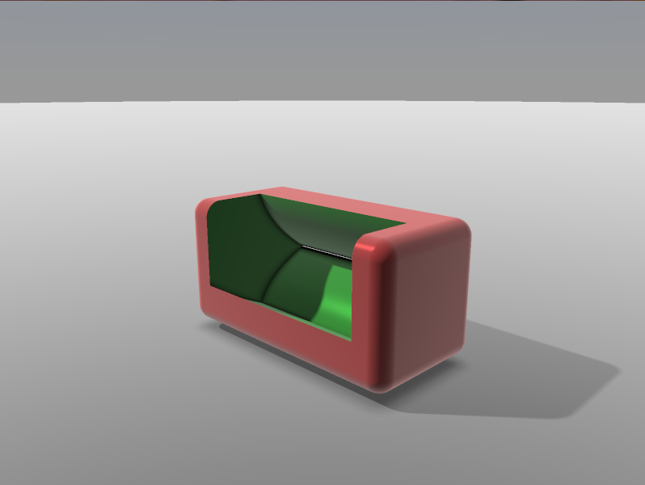
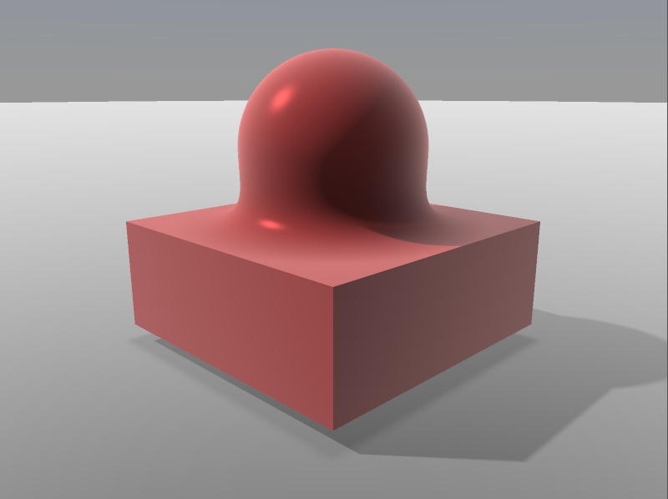
Compunerea funcțiilor de distanță

Slide 16
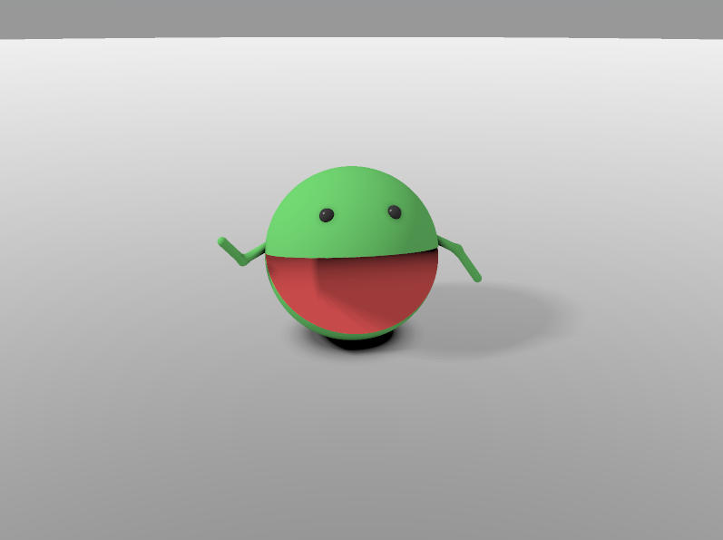

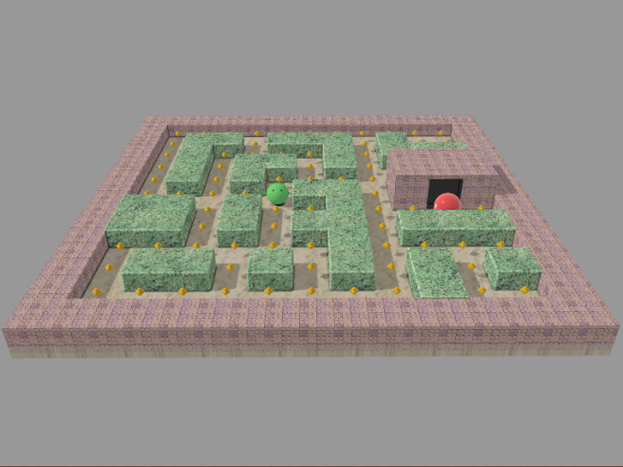
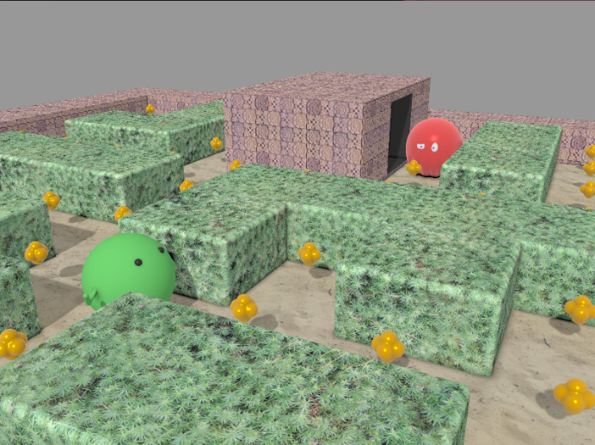
Rezultate practice

